Slide 1


PHÒNG GD &ĐT LONG BIÊN
TRƯỜNG TIỂU HỌC PHÚC LỢI
TIẾNG VIỆT
ĐỌC
BÀI 24: ĐỌC MỞ RỘNG
TIẾT 6

Slide 2


Slide 3
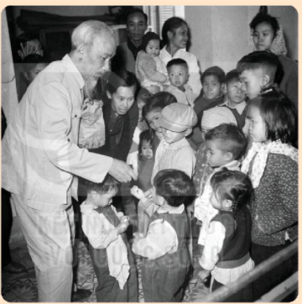
ĐỌC MỞ RỘNG
1. Tìm đọc một câu chuyện kể về Bác Hồ.

Slide 4
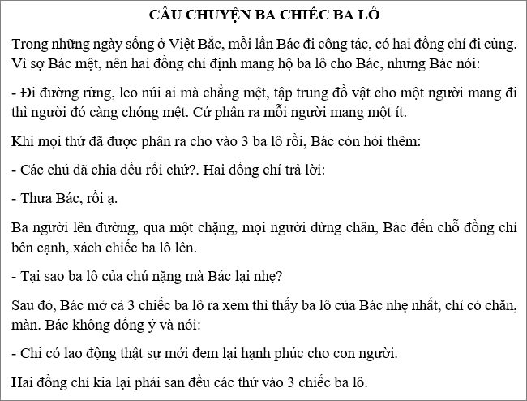

Slide 5


Nói cảm xúc của em sau khi đọc câu chuyện?
Notes:
5

Slide 6



Viết vào phiếu đọc sách
Cảm xúc của em sau khi đọc
Tên câu chuyện
Chi tiết em thích

Slide 7
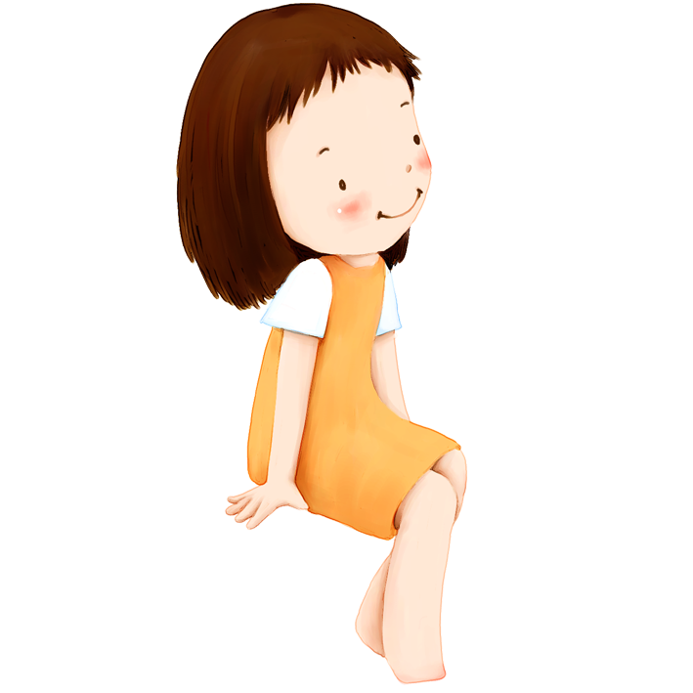


Hôm nay,
em đã học những
nội dung gì?

Slide 8
Định hướng tiếp theo
Về nhà đọc và trả lời bài.
Chuẩn bị bài học sau.

Slide 9
Chúc các con
Chăm ngoan, học giỏi

